Slide 1
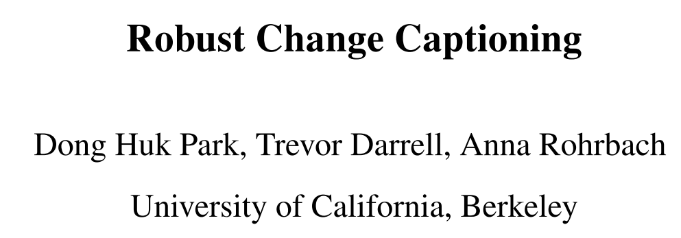

Slide 2
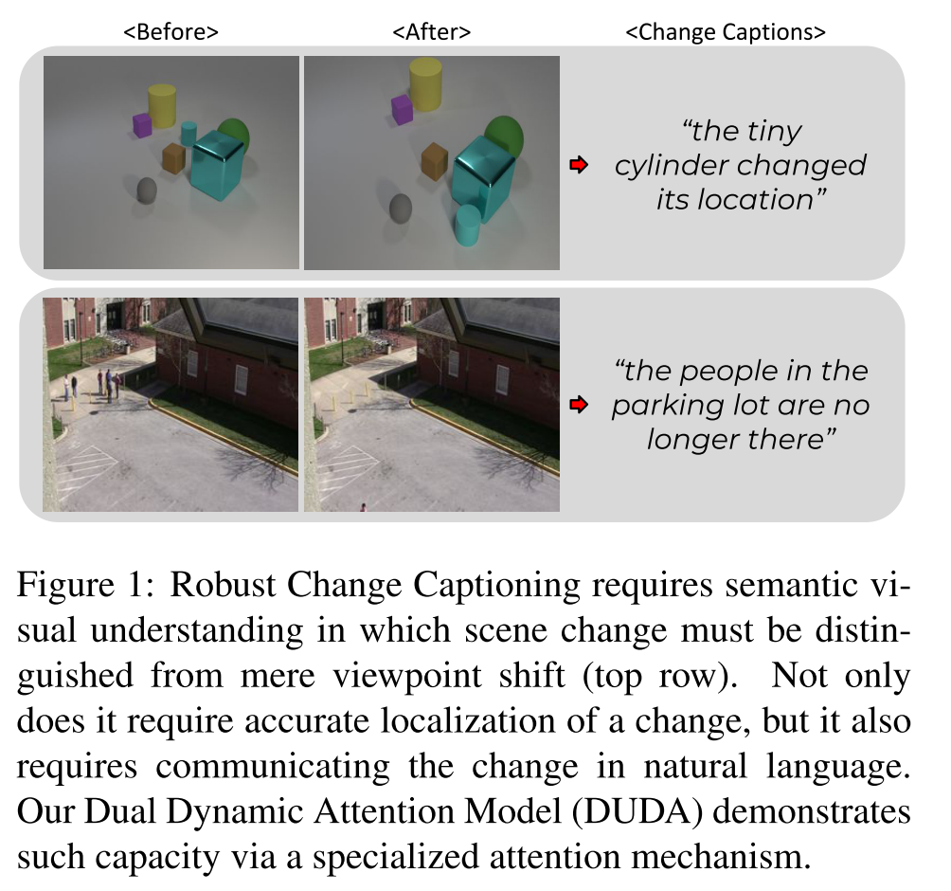
Motivation
描述两张图的不同很有用，我们要研究它
现有的方法和库没有考虑仅仅是视角、光照变化的这种情况（干扰情况）
我们提了一个带视角、光照变化的库
我们提了一个新方法（Dual Attention）来解决这个问题

Slide 3
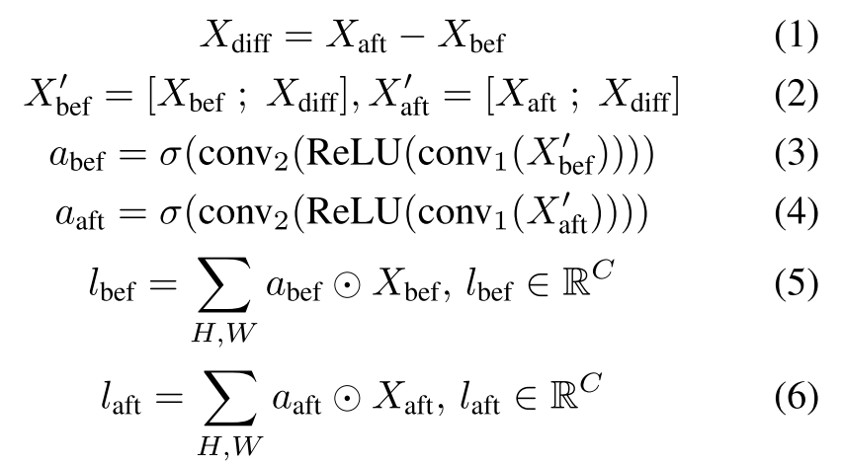
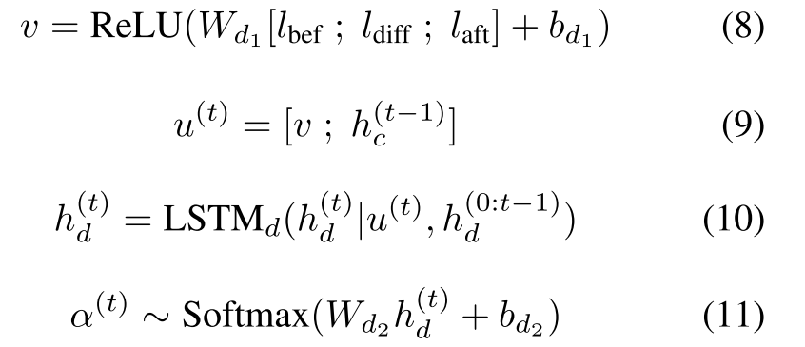
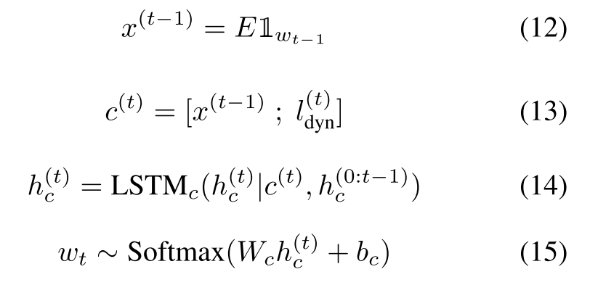

Slide 4
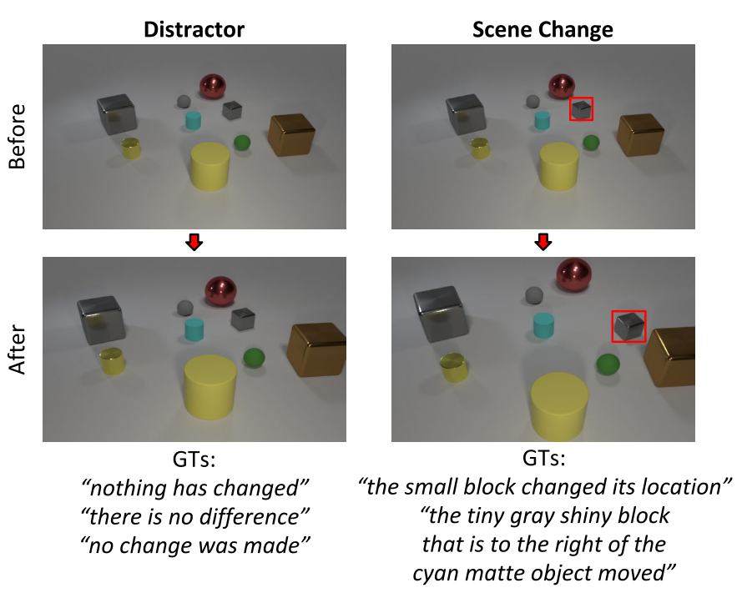
库

Slide 5
实验

Slide 6
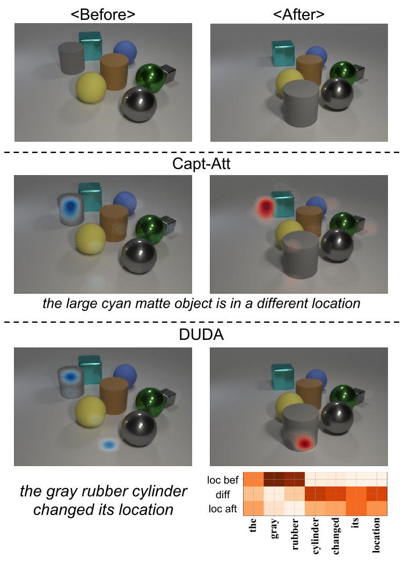
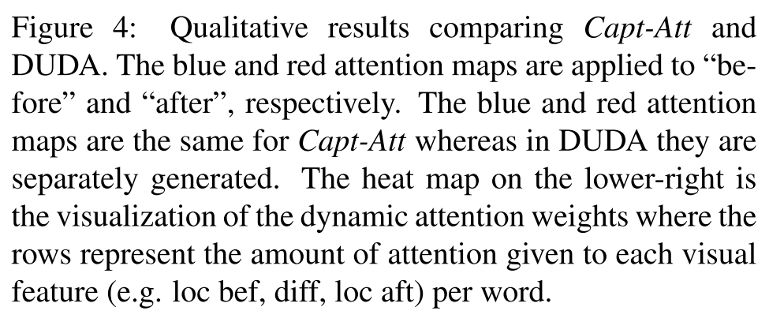
实验

